Slide 1


Slide 2


Slide 3


CHALLENGE
2022
The Golden Writers
Deploy de Sexta

Slide 4

CHALLENGE
FIPA
Fipa Car é uma das maiores montadoras de veículos do mundo. Com a crescente demanda por tecnologias cada vez mais avançadas, surgiu a necessidade de criarmos uma solução inovadora para novos veículos. Fipa a copiloto do motorista!
Fipa é uma aplicação de Inteligência Artificial (AI) embarcada e integrada aos dispositivos de multimídia dos novos veículos da marca Fipa Car.
FIAP

Slide 5

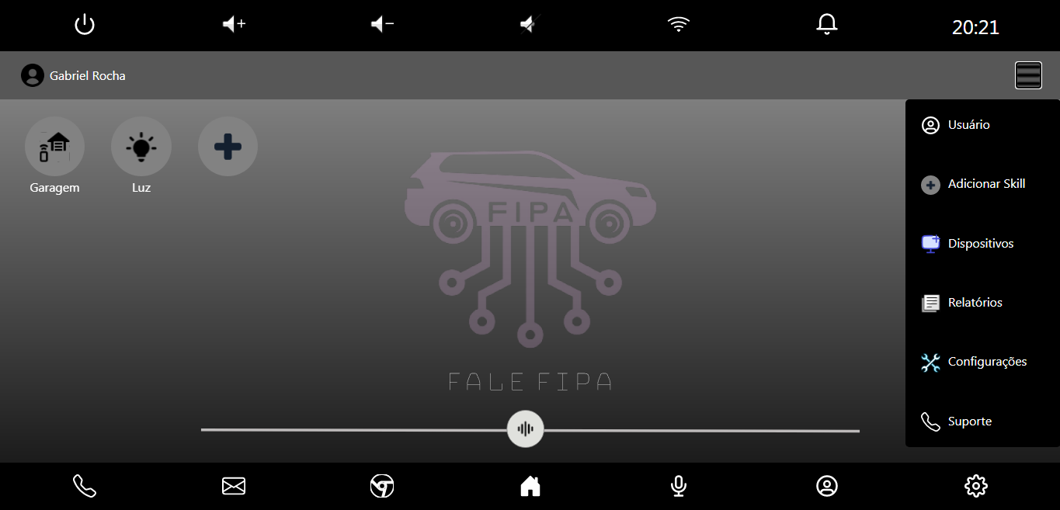
CHALLENGE
Fale Fipa!
FIPA
Fipa é uma copiloto conversacional. Ou seja, ela consegue entender comandos e contextos.
Além disso, a aplicação dispõe um sistema de cadastro de habilidade, que disponibiliza a opção da habilidade ser exibida na interface da aplicação, sendo capaz de ser executada manualmente ou interagindo com a Fipa.
Fipa, acenda a luz!
FIAP

Slide 6


CHALLENGE
INSIGHTS
FIAP

Slide 7


CHALLENGE
Inteligência Artificial - IA
Inteligência artificial intensifica a automação de tarefas.
Automação
Fale Fipa!
Interação mais ágil com as aplicações, reduzindo contato manual com multimídia.
Fipa, abra o portão!
Prudência
Permite que o motorista dedique a atenção somente a condução do veículo;
Acessibilidade
Facilita a interação de usuários com mobilidade reduzida (PMR).
FIAP

Slide 8


CHALLENGE
Internet of Things - IOT
O mundo físico encontra o mundo digital, e eles trabalham em conjunto.
Conectividade
Capacidade de se conectar, controlar e trocar informações com aplicações e dispositivos inteligentes variados como: eletrodomésticos, câmeras de segurança, lâmpadas, portões, gps, babás eletrônicas e etc.
Segurança
Armazenamento em nuvem oferece muitos recursos avançados de segurança, que garantem que os dados sejam armazenados e manipulados com a maior segurança possível;
Controle
Serviços e informações acessíveis de qualquer local e a qualquer momento.
FIAP

Slide 9


CHALLENGE
Processamento de dados
Dados são o novo petróleo.
Experiência Usuário
Fipa identifica e sugere jornadas personalizadas que auxiliam o usuário com base na sua rotina;
Assistência
Relatórios inteligentes que auxiliam o usuário e a empresa nas suas decisões;
Aprimoramento
Atualizações que atendam exatamente os anseios dos usuários.
FIAP

Slide 10

CHALLENGE
Modelagem de Dados
FIAP

Slide 11
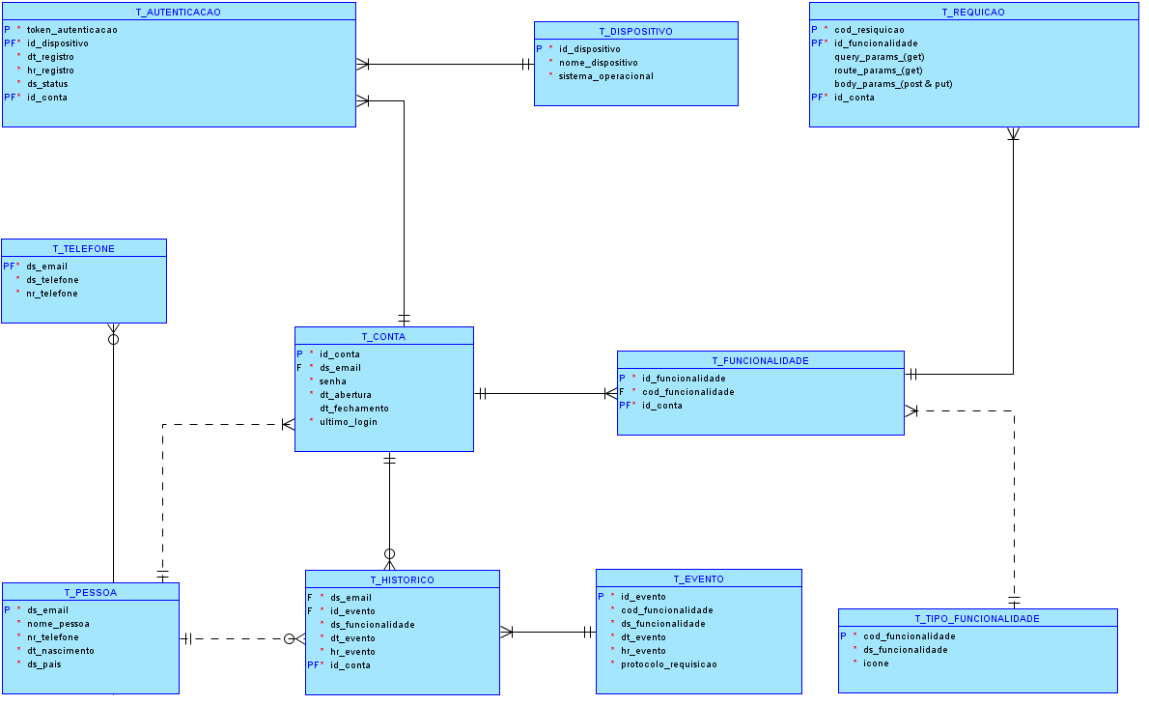

Slide 12

CHALLENGE
Diagrama de Classes
FIAP

Slide 13
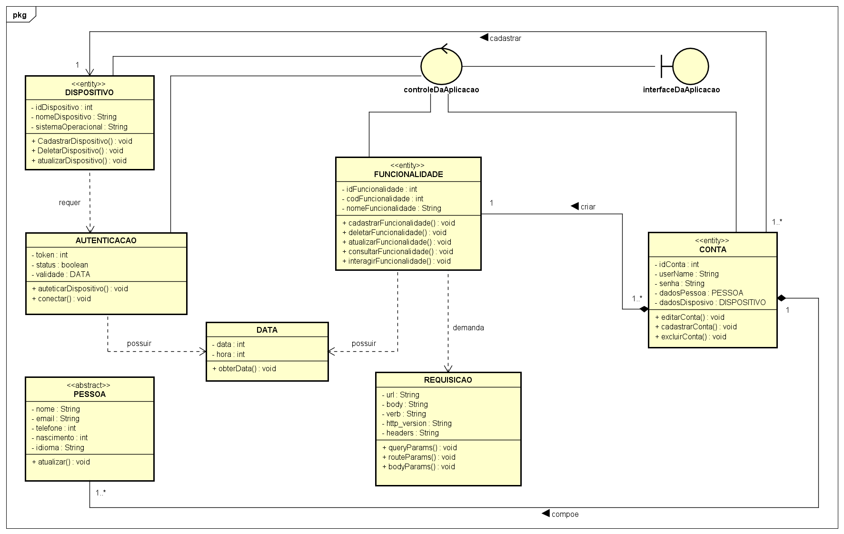

Slide 14

CHALLENGE
Time - The Golden Writers
Gabriel Fernandes Rocha
RM:93663
Gilmar Alexandro Romani
RM:94443
Graziella Fernandes Rocha
RM:93669
Matheus de Sousa Santos Busnelo
RM:94092
FIAP ON

